Slide 1
ระบบขายส่งสินค้าคอมพิวเตอร์บน
เว็บเซอร์วิส
Web Service Application
อาจารย์ที่ปรึกษา
อาจารย์บัณฑิต พัสยา

Slide 2
นำเสนอโดย
  นางสาวฐปพร นุ้ยเมือง
รหัสนักศึกษา 45010207
  นายณัฐ เบ็ญจพรกุลพงศ์
รหัสนักศึกษา 45010222
  นางสาวนุจเรศ แตงไทย
รหัสนักศึกษา 45010409

Slide 3
วัตถุประสงค์ของโครงงาน
    เพื่อศึกษาหลักการของ Web Services
    ประยุกต์ Web Services สำหรับงานในชีวิตประจำวัน

Slide 4
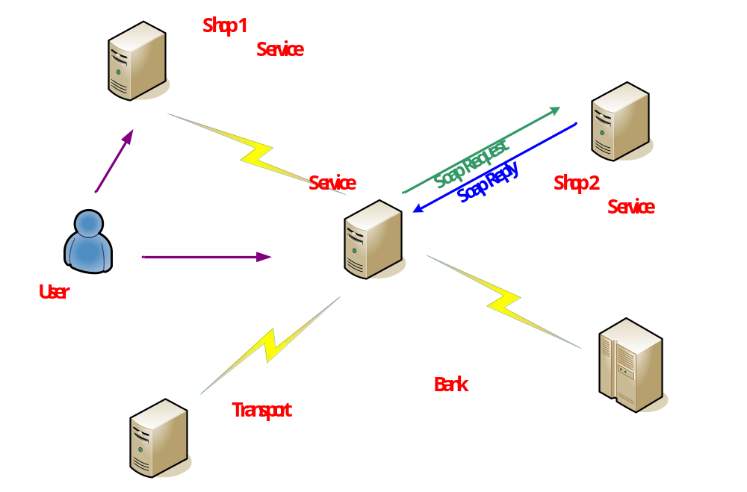
การออกแบบและพัฒนา

Slide 5
เทคโนโลยีที่นำมาใช้พัฒนาระบบ
ภาษาที่ใช้ในการเขียน Method และ Services ต่างๆ
  C#.NET
ฐานข้อมูล
  SQL SERVER 2000
หน้าเว็บ Application
  ASP.NET
  HTML
  MACROMEDIA DREAMWEAVER MX 2004

Slide 6
การออกแบบซอฟต์แวร์
ระบบขายสินค้าคอมพิวเตอร์บนเว็บเซอร์วิสมีการให้บริการแก่ผู้รับบริการหลักๆดังนี้
  ส่วนของการซื้อขายสินค้าระหว่างลูกค้าทั่วไปกับร้านค้า
  ส่วนของการชำระค่าสินค้า
  ส่วนของการจัดส่งสินค้าของบริษัทขนส่งสินค้า

Slide 7
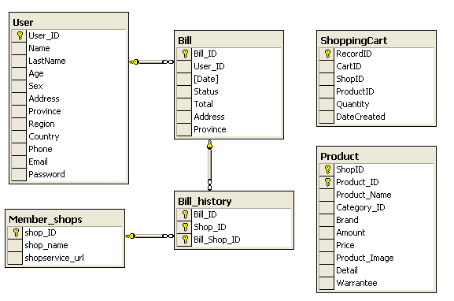
การออกแบบฐานข้อมูล
เว็บกลาง (WSMIDDLE)

Slide 8
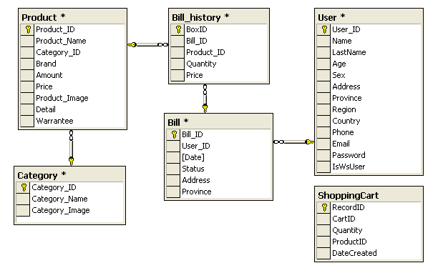
การออกแบบฐานข้อมูล
ร้านค้า (Shop1&2)

Slide 9
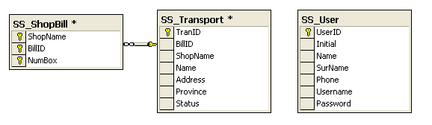
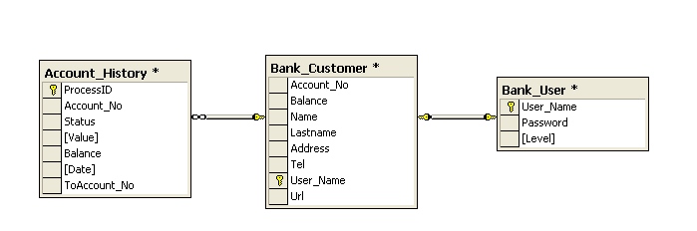
การออกแบบฐานข้อมูล
บริษัทขนส่ง (Transport)
ธนาคาร (Bank)

Slide 10
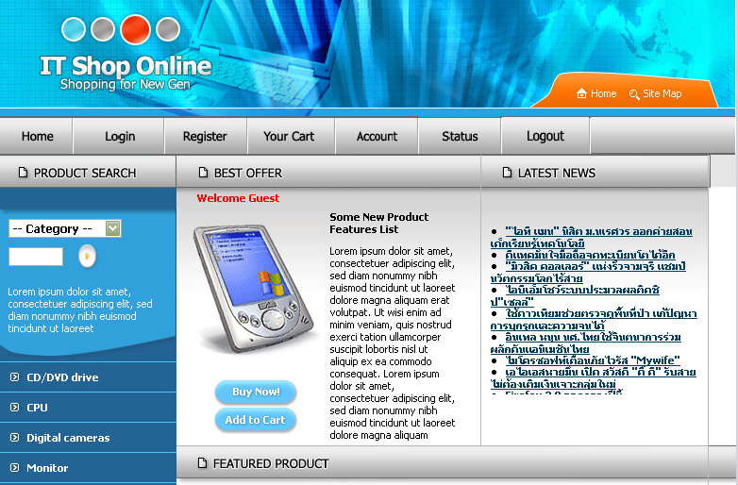
เว็บร้านค้ากลาง

Slide 11
เว็บกลาง
จุดศูนย์กลางในการติดต่อกับส่วนต่างๆโดยรับฝากเซอร์วิสจาก 3 ส่วนดังนี้
  ร้านค้าย่อย
  ธนาคาร
  บริษัทขนส่ง
ด้านบริการ
  ให้บริการด้านการขายสินค้าแก่ร้านค้าที่เป็นสมาชิกของเว็บ
  ให้บริการด้านการซื้อสินค้าแก่ลูกค้าที่เป็นสมาชิกของเว็บ

Slide 12
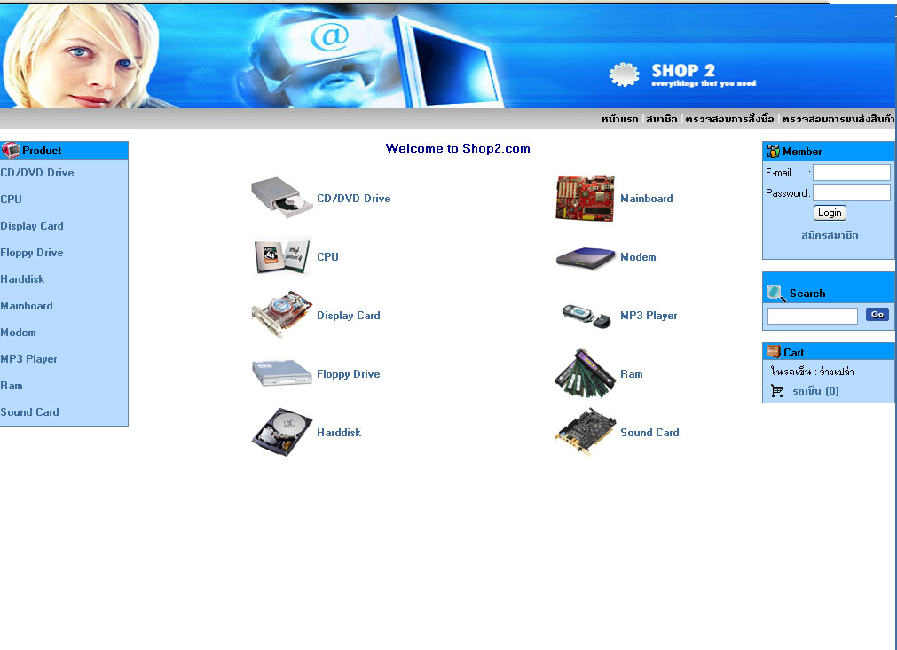
เว็บร้านค้าย่อย

Slide 13
เว็บร้านค้าย่อย
ด้านบริการ
  ให้บริการขายสินค้าแก่ลูกค้าที่เป็นสมาชิกของทางร้านค้าสมาชิก
  ให้บริการขายสินค้าแก่ลูกค้าที่เป็นสมาชิกของทางร้านค้ากลาง
เว็บร้านค้าย่อยจะเปิดเซอร์วิสเอาไว้เพื่อให้เว็บร้านค้ากลางเรียกใช้
  เซอร์วิสสำหรับดึงข้อมูลสินค้าในฐานข้อมูล
เว็บร้านค้าย่อยจะเปิดเซอร์วิสเอาไว้เพื่อให้เว็บธนาคารเรียกใช้
  เซอร์วิสสำหรับตรวจสอบเลขที่ใบสั่งซื้อสินค้า

Slide 14
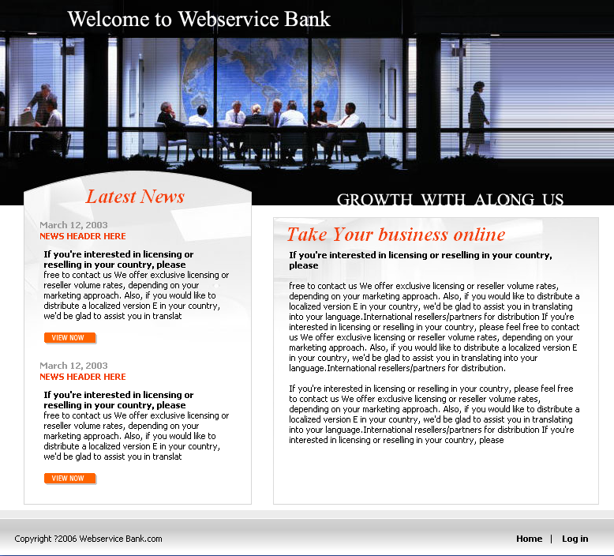
ธนาคารเว็บเซอร์วิส

Slide 15
ธนาคารเว็บเซอร์วิส
แบ่งการล็อกอินเข้าสู่ระบบเป็น 2 แบบคือ
  ผู้ดูแลระบบ
  ลูกค้าธนาคาร
ด้านบริการ
  ให้บริการโอนเงิน ถอน และฝากเงินแก่ลูกค้า
  ให้บริการชำระค่าสินค้าแก่ลูกค้า
ธนาคารไปเรียกใช้เซอร์วิสจากเว็บร้านค้าย่อย
  เซอร์วิสสำหรับตรวจสอบข้อมูลของเลขที่ใบสั่งสินค้าเพื่อใช้ในการชำระค่าสินค้าของลูกค้า

Slide 16
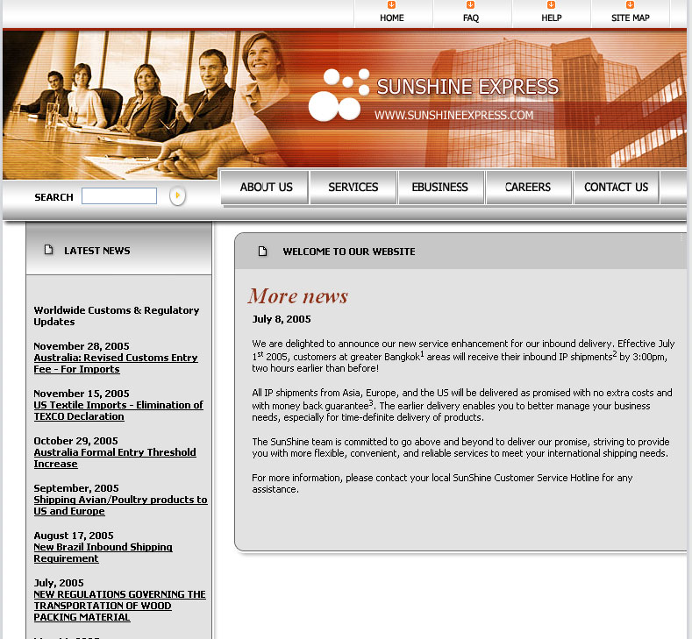
เว็บบริษัทขนส่งสินค้า

Slide 17
เว็บบริษัทขนส่งสินค้า
ผู้จะล็อกอินเข้าสู่ระบบได้จะต้องเป็นพนักงานของบริษัทขนส่งเท่านั้น
ด้านบริการ
  ให้บริการขนส่งสินค้าระหว่างร้านค้ากับลูกค้าที่สั่งซื้อสินค้ากับทางร้านค้า
เปิดเซอร์วิสให้ทางเว็บร้านค้าย่อยและเว็บร้านค้าเข้ามาเรียกใช้
  เซอร์วิสในการค้นหาสถานะของสินค้าว่า ส่งไปถึงจุดไหนแล้ว

Slide 18
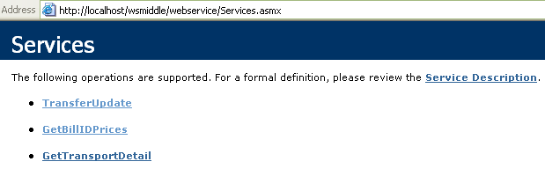
เซอร์วิสที่เปิดให้บริการบนเว็บกลาง
บริการ GetBillIDPrices เป็นการเปิดบริการเพื่อให้ลูกค้าที่ทำการซื้อของกับทางเว็บร้านค้ากลางทำการชำระค่าสินค้าผ่านทางธนาคาร
บริการ TransferUpdate เป็นการเปิดบริการเพื่อให้ลูกค้าที่ทำการซื้อของกับทางเว็บร้านค้ากลางทำการชำระค่าสินค้าผ่านทางธนาคาร
บริการ GetTransportDetail เป็นการเปิดบริการเพื่อให้มีการให้ข้อมูลของลูกค้ากับบริษัทขนส่งเพื่อใช้ในการส่งสินค้า

Slide 19
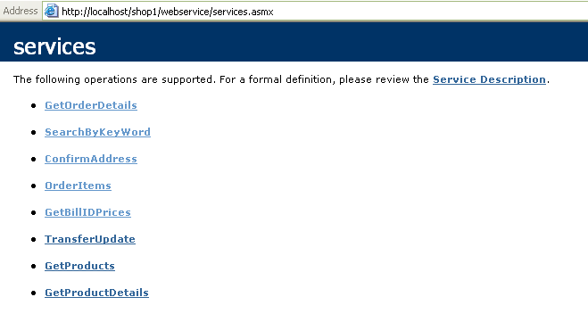
เซอร์วิสที่เปิดให้บริการบนเว็บร้านค้าย่อย
บริการ GetOrderDetails เป็นการเปิดบริการเพื่อเก็บประวัติการซื้อสินค้าของลูกค้า
บริการ SearchByKeyWord เป็นการเปิดบริการเพื่อให้เว็บร้านค้ากลางสามารถสืบค้นข้อมูลได้ตามรายการสินค้าที่ต้องการ

Slide 20
เซอร์วิสที่เปิดให้บริการบนเว็บร้านค้าย่อย
บริการ ConfirmAddress เป็นการเปิดบริการเพื่อให้บริษัทขนส่งได้รับข้อมูลของที่อยู่ของผู้รับสินค้า
บริการ OderItems เป็นการเปิดบริการเพื่อให้เว็บร้านค้ากลางเรียกเพื่อใช้ในการสั่งซื้อสินค้า
บริการ GetBillIDPrices เป็นการเปิดบริการเพื่อให้บริการการคิดราคาสินค้าตามหมายเลขใบสั่งสินค้าที่ได้มีการใส่ค่าเข้ามา
TransferUpdate เป็นการเปิดบริการเพื่อให้ลูกค้าที่ทำการซื้อของกับทางร้านค้าที่ 1 ทำการชำระค่าสินค้าผ่านทางธนาคาร
บริการ GetProducts เป็นบริการที่ให้ลูกค้าเลือกดูสินค้าตามประเภทของสินค้าเมื่อลูกค้าคลิ๊กเลือกประเภทของสินค้าแล้ว สินค้าทั้งหมดที่อยู่ในประเภทนั้นจะแสดงออกมา

Slide 21
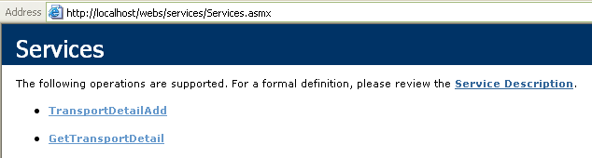
เซอร์วิสที่เปิดให้บริการบนเว็บบริษัทขนส่ง
บริการ TransportDetailAdd เป็นบริการที่บริษัทขนส่งเปิดบริการให้ shop1และ shop2 ให้ข้อมูลในการส่งสินค้าเช่น สถานที่ส่ง, boxid, billid ชื่อผู้รับ เป็นต้น
บริการ GetTransportDetail เป็นบริการที่เปิดให้ลูกค้าสามารถทำการตรวจเช็คสถานะการขนส่งสินค้าว่าถึง ณ ที่แห่งใด

Slide 22
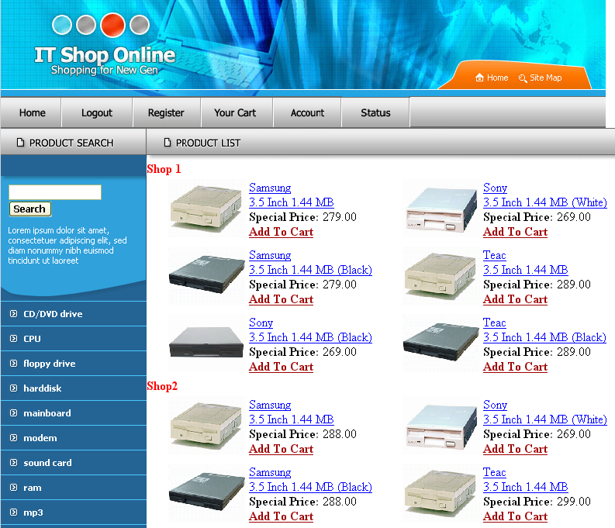
ตัวอย่างการซื้อสินค้าของลูกค้า
แสดงการเลือกซื้อสินค้าตามประเภท (Floppy drive)

Slide 23
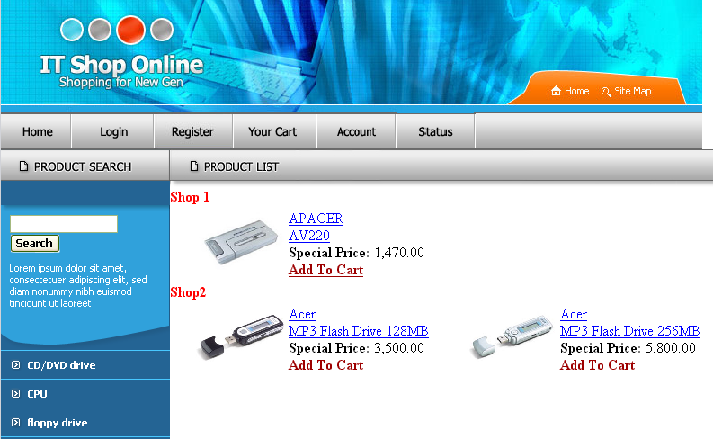
ตัวอย่างการซื้อสินค้าของลูกค้า
แสดงการเลือกซื้อสินค้าโดยการค้นหาตามชื่อของสินค้าใช้คำว่า
“Acer”

Slide 24
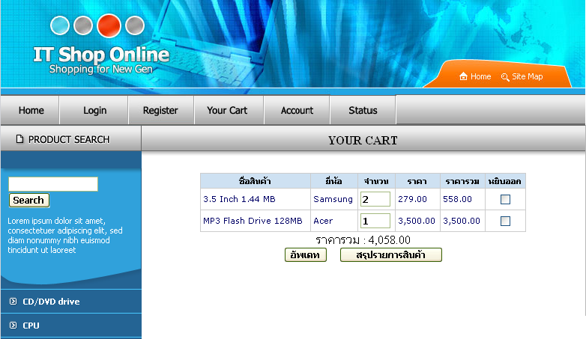
ตัวอย่างการซื้อสินค้าของลูกค้า

Slide 25
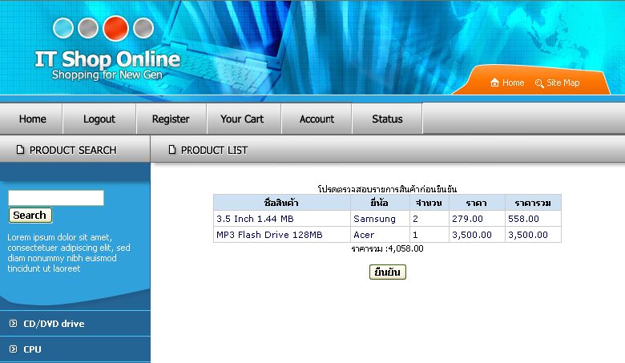

Slide 26
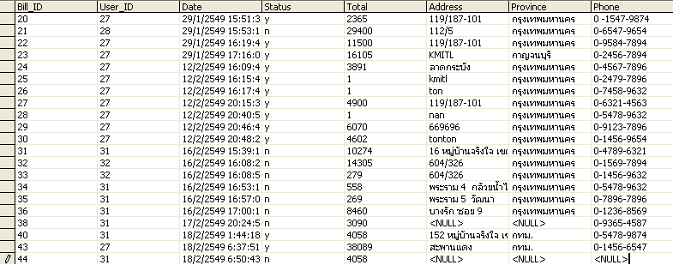
แสดงฐานข้อมูลเก็บหมายเลขใบสั่งสินค้าในเว็บกลาง

Slide 27
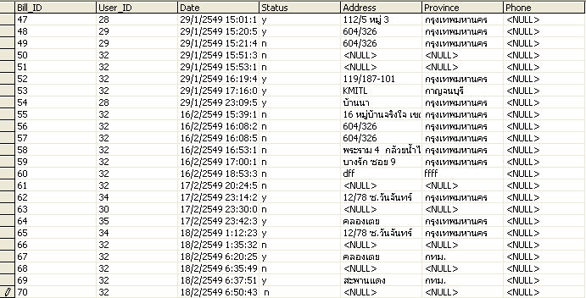
แสดงฐานข้อมูลเก็บหมายเลขใบสั่งสินค้าในร้านค้าที่ 1

Slide 28
แสดงฐานข้อมูลเก็บหมายเลขใบสั่งสินค้าในร้านค้าที่ 2

Slide 29
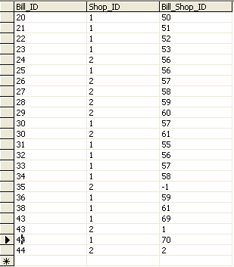
แสดงฐานเก็บข้อมูลหมายเลขใบสั่งสินค้าในร้านค้าย่อยโดยเว็บกลาง

Slide 30
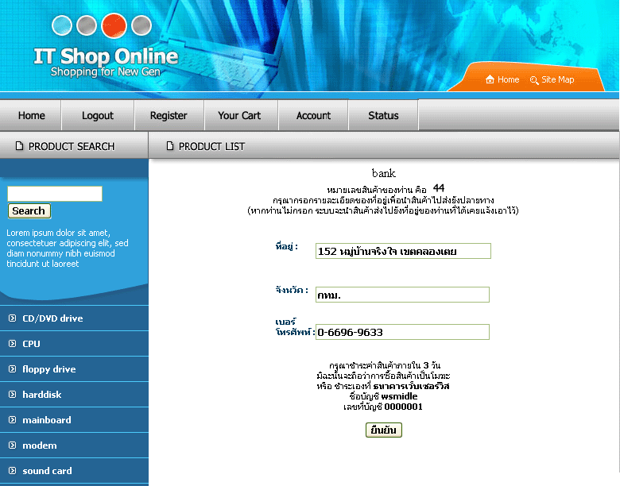
แสดงหน้าเมื่อกดปุ่มยืนยันรายการสรุปสินค้า

Slide 31
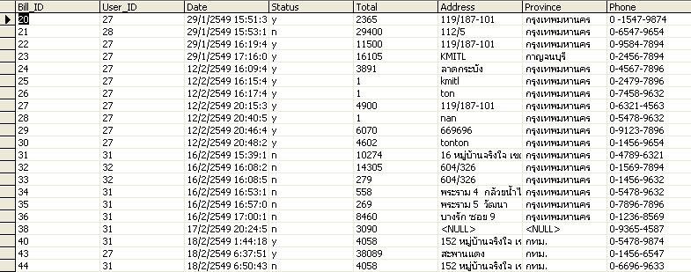
ตัวอย่างการชำระค่าสินค้าทางธนาคาร

Slide 32
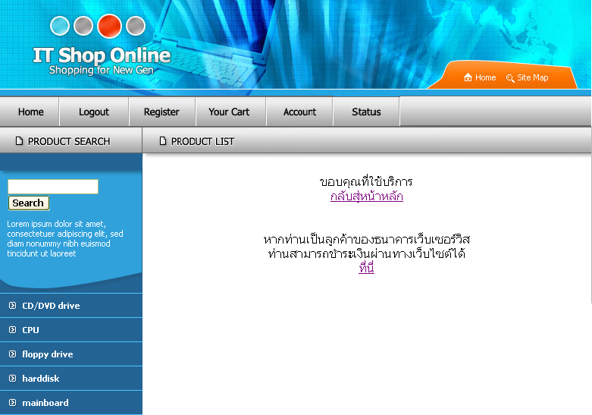
ตัวอย่างการซื้อสินค้าของลูกค้า

Slide 33
ตัวอย่างการชำระค่าสินค้าทางธนาคาร
แบ่งเป็น 2 กรณี คือ
1. กรณีลูกค้าเป็นลูกค้ากับธนาคารที่เป็นสมาชิกของเว็บกลาง
2. กรณีลูกค้าไม่ได้เป็นลูกค้ากับธนาคารที่เป็นสมาชิกของเว็บกลาง

Slide 34
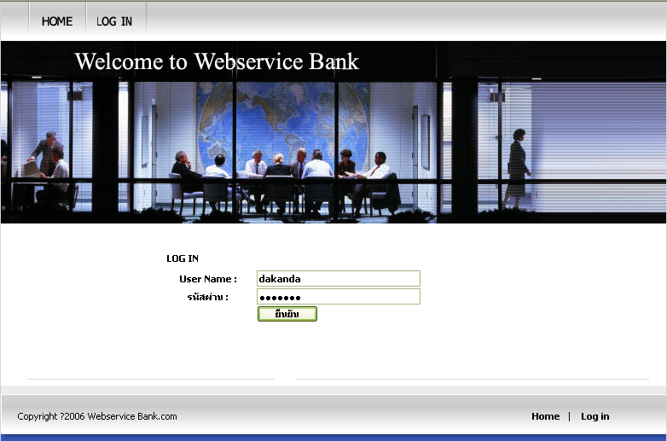
ตัวอย่างการชำระค่าสินค้าทางเว็บไซต์
1. กรณีลูกค้าเป็นลูกค้ากับธนาคารที่เป็นสมาชิกของเว็บกลาง

Slide 35
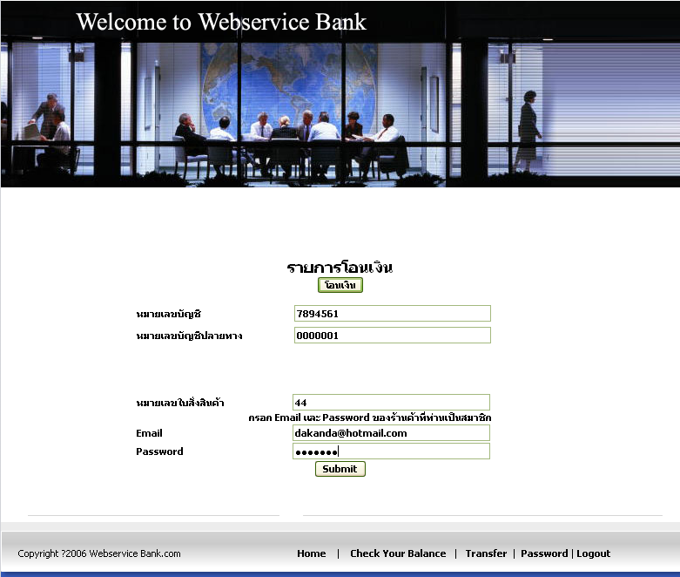
ตัวอย่างการชำระค่าสินค้าทางเว็บไซต์

Slide 36
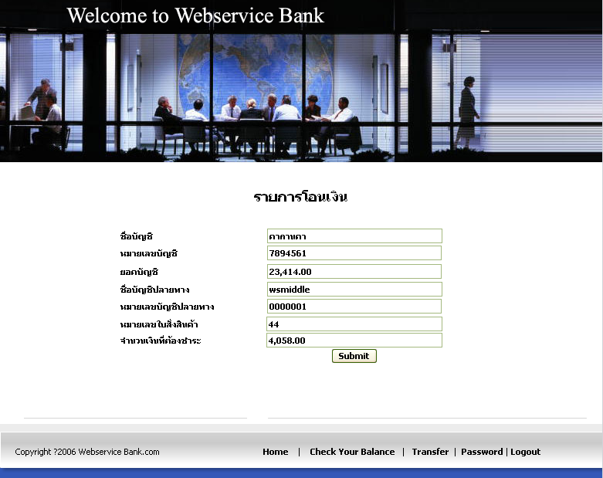
ตัวอย่างการชำระค่าสินค้าทางเว็บไซต์

Slide 37
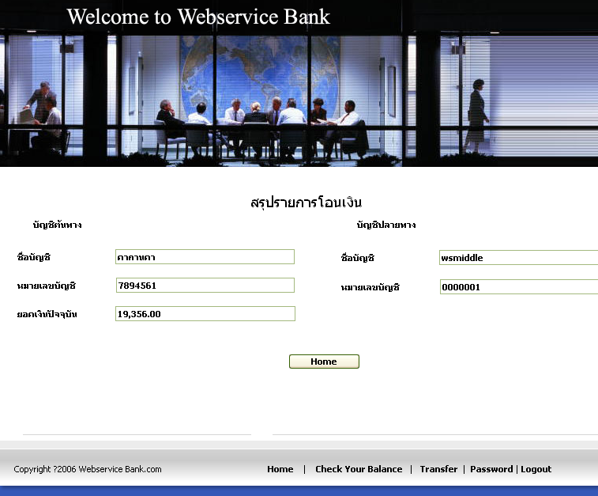
ตัวอย่างการชำระค่าสินค้าทางเว็บไซต์

Slide 38
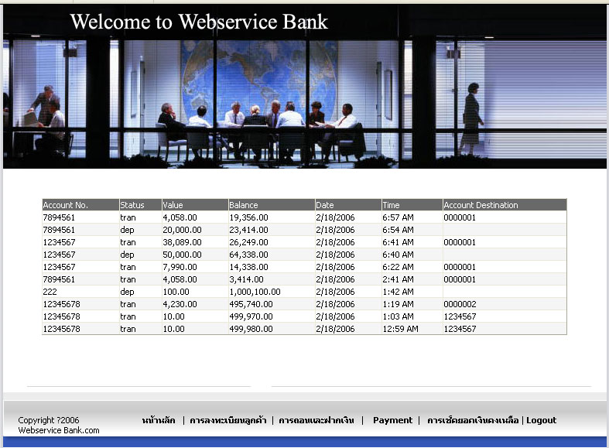
2. กรณีลูกค้าไม่ได้เป็นลูกค้ากับธนาคารที่เป็นสมาชิกของเว็บกลาง

Slide 39
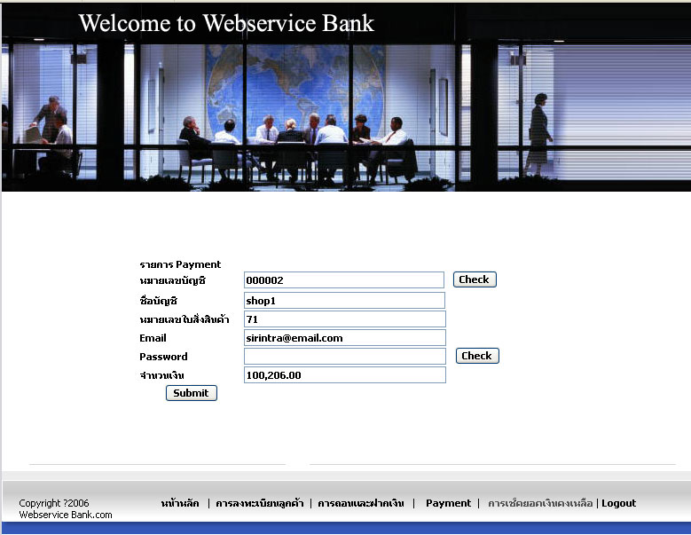

Slide 40
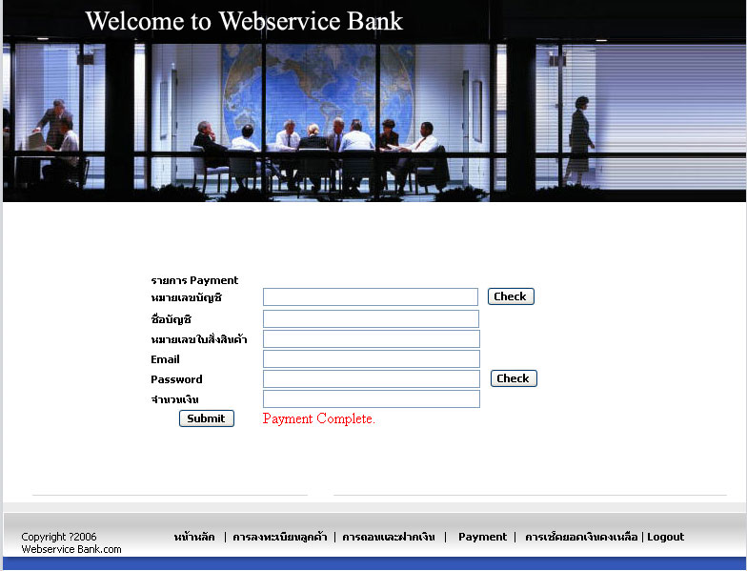

Slide 41
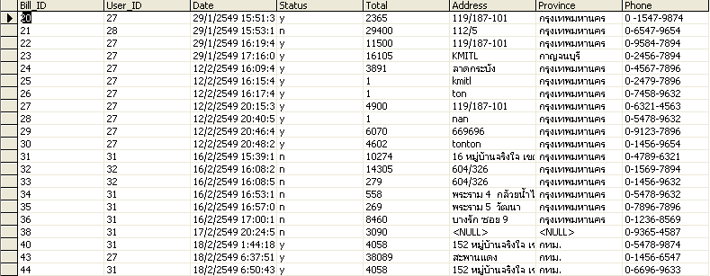
แสดงฐานข้อมูลในเว็บกลางที่มีการยืนยันการชำระเงินและข้อมูลในการส่งสินค้า

Slide 42
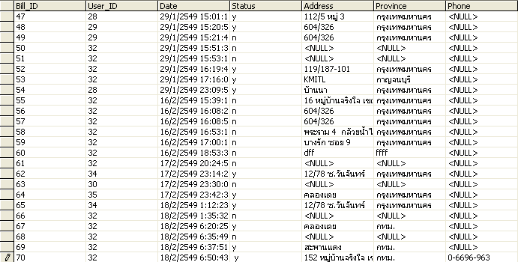
แสดงฐานข้อมูลในร้านค้าที่ 1 ว่ามีการยืนยันการชำระเงินและข้อมูลในการส่งสินค้า

Slide 43
แสดงฐานข้อมูลในร้านค้าที่ 2 ว่ามีการยืนยันการชำระเงินและข้อมูลในการส่งสินค้า

Slide 44
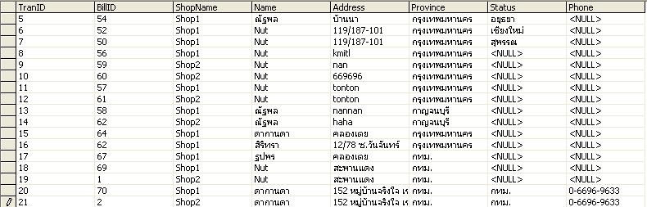
ร้านค้าย่อยทำการส่งข้อมูลในการขนส่งสินค้าให้กับบริษัทขนส่ง

Slide 45
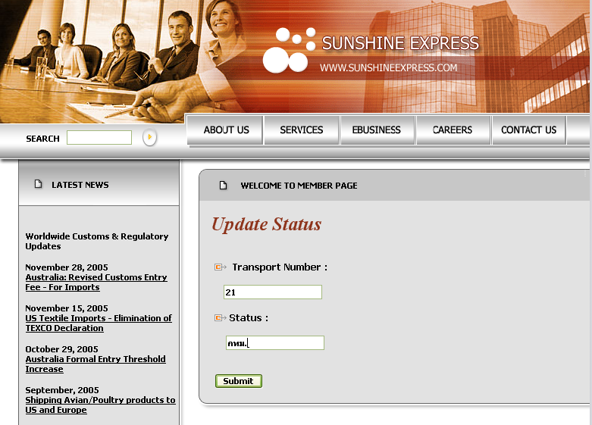

Slide 46
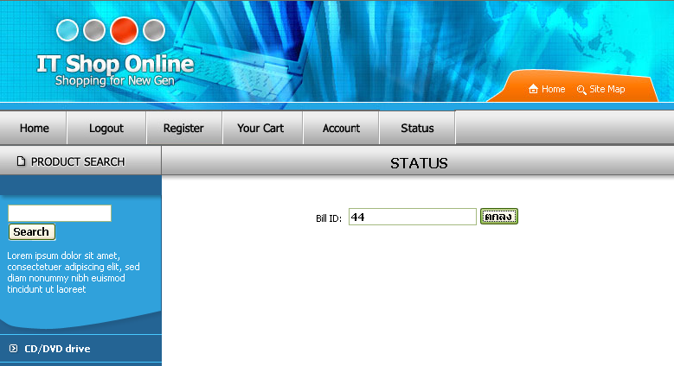

Slide 47
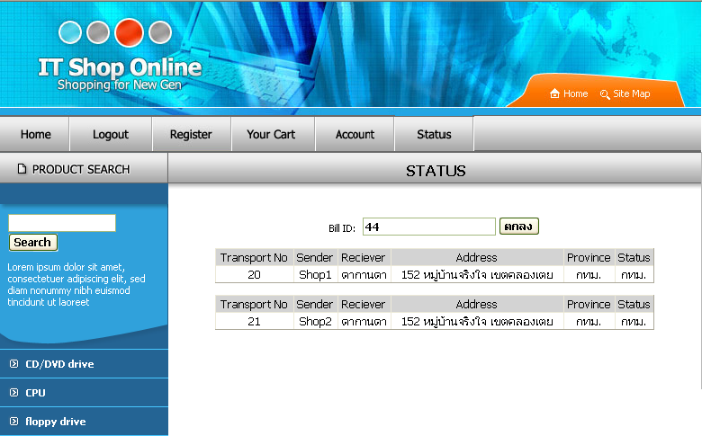

Slide 48
บทสรุปของโครงงานครั้งนี้
เป็นการช่วยอำนวยความสะดวกให้กับผู้ที่ต้องการซื้อสินค้าออนไลน์
โดยที่ผู้ซื้อไม่จำเป็นต้องเข้าไปซื้อสินค้าตามร้านค้าย่อยต่างๆ ต้อง เสียเวลาไปชำระเงินตามธนาคารและต้องหาบริษัทเพื่อส่งสินค้าให้
เว็บกลางจะเป็นผู้รวบรวมบริการต่างๆมาไว้ ดังนั้นผู้ซื้อจึงสามารถทำกระบวนการในการซื้อสินค้าผ่านทางเว็บกลางเพียงที่เดียว

Slide 49
บทสรุปของโครงงานครั้งนี้
เป็นการลดภาระในการอัพเดทข้อมูลโดยผู้ดูแลระบบ เพราะเป็นการเรียกบริการ และดึงข้อมูลจากฐานข้อมูลระหว่างเครื่องด้วยกัน
ทำให้ทุกองกรค์ที่เกี่ยวข้องกับการซื้อสินค้าออนไลน์เป็นพันธมิตรกันมากขึ้น เช่น ธนาคาร บริษัทขนส่ง และร้านค้า

